Slide 1

第一次輔導紀錄報告
＆
開發方式、分工

Slide 2

主持人的需求
基本：
1.地點（室內、室外）
2.時間
3.時區

Slide 3
主持人的需求
上述主要的三個部分，其餘部分接由我們主導。

Slide 4
開發方式
使用GitHub
Firefox OS模擬器（網頁版）測試
Eclipse IDE JavaScript Web Develops
Eclipse Web

Slide 5
第一次輔導結果確認
1.GitHub帳號建置、文件
2.找出能夠取得硬體資訊的模擬器
3.確認能夠取得位置、時間、時區的資料

Slide 6
工作分配
洪健哲：GitHub建置（專案的部分）
黃詩豪：Firefox OS模擬器
吳承翰：位置（GPS資料）、時間、時區

Slide 7
第二個禮拜
目前進度

Slide 8
目前成果

Slide 9
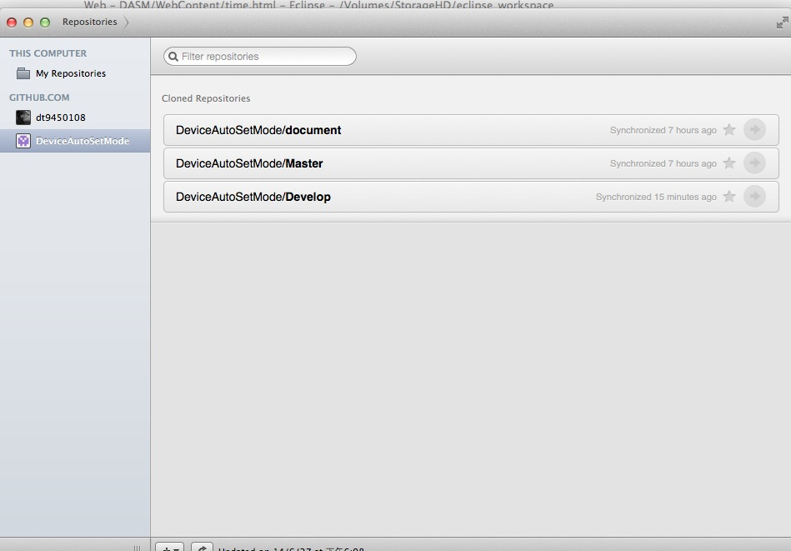
GitHub
GitHub
同步程式
Notes:
美國林肯
40.809722
-96.675278
日本東京
35.689487
139.691706

Slide 10
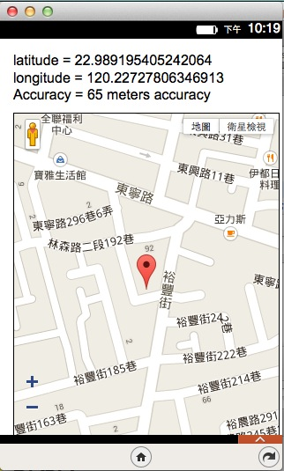
位置
利用Geolocation
取得經緯度
以及精準度

Slide 11
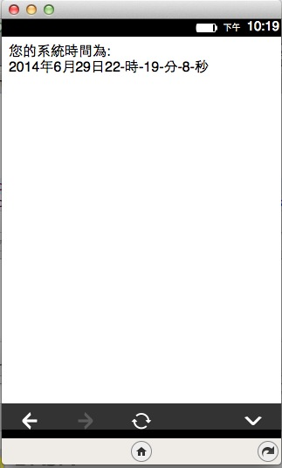
時間
系統時間

Slide 12
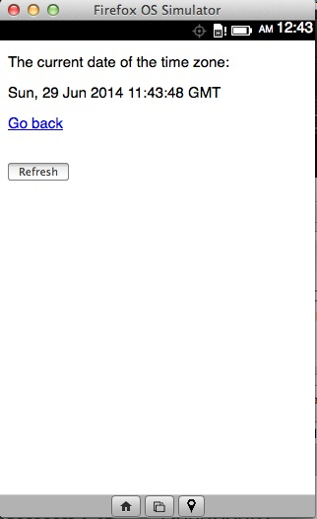
時區/時間
顯示為：
美國林肯
Notes:
美國林肯
40.809722
-96.675278
日本東京
35.689487
139.691706

Slide 13
星期六的Meeting報告

Slide 14
內容
展示目前成果
規劃下一步
星期二高雄學習Firefox OS 平台開發
Notes:
美國林肯
40.809722
-96.675278
日本東京
35.689487
139.691706

Slide 15
NEXT STEP
假造數據，例如：時間、位置、時區
開始想一些情境
Notes:
美國林肯
40.809722
-96.675278
日本東京
35.689487
139.691706

Slide 16
工作分配
星期二學習、詢問相關問題後，才開始分配工作。
Notes:
美國林肯
40.809722
-96.675278
日本東京
35.689487
139.691706

Slide 17
第三個禮拜

Slide 18
星期二學習成果

Slide 19
API
•Geolocation
•Ambient Light Events
•Web Notifications
•Device Orientation
•Vibration
•Page Visibility
•The Screen Orientation
•Battery Status

Slide 20
當天詢問的問題

Slide 21
1.如果以系統自動判斷改變手機狀態，那對應的點坐標要怎麼找出，並與偵測到的坐標核對，因為對應的點坐標在地圖上可能有很多。
Ans：使用者設定、Google Map圖資

Slide 22
2.背景處理的方式 →API
3.手機各感測器資料取得的方 →API
4.利用APP更改手機內部設定 →API
5.執行效率、APP容量大小 →暫不考慮

Slide 23
進度
•APP連動API制訂與開發
~2014.07.10

Slide 24
已完成

Slide 25
•自動輸入資料測試
•光源感測器偵測，改變螢幕亮度
•位置偵測，改變手機模式
•電池剩餘容量調整震動、螢幕亮度

Slide 26
開發中

Slide 27
•情境部分—判斷乘客駕駛、電話黑名單
•電池使用量控制手機相關硬體開關
•手機設定（Setting API）
•離線使用應用程式（Web App cache）
•本地資料儲存（Web Storage）

Slide 28
工作分配
洪健哲：Setting API、震動、光感
黃詩豪：本地儲存、離線使用、背景處理
吳承翰：電池、坐標間距離、部分情境

Slide 29
目前成果展示

Slide 30
第四個禮拜

Slide 31
前提回顧
API開發與制定

Slide 32
目前進度＆工作分配
洪健哲：期中展示的故事編寫、情境編寫
吳承翰：APP介面建置
黃詩豪：將功能與介面結合

Slide 33
困難
主持人沒有簽名檔，所以不能使用層級certified的API。
解決：偽造API：直接提示內容。

Slide 34
期中報告
目標：完成沒有給使用者增加自定義情境的APP。
方法：以一天的生活作為故事展示。

Slide 35
期中：故事
早上，小明的手機鬧鐘響了，由於房間昏暗，小明一打開手機，螢幕自動依照環境調整適當的亮度。
梳洗完畢後，準備去學校圖書館讀書，騎車的時候，手機限制來電。
到圖書館後，小明的手機模式調整為震動、靜音。
讀書讀到一半時，小明開始玩手機，但是玩很久導致手機電量不足，手機自動開啟省電模式，關了很多耗電的自動背景程序。

Slide 36
期中：故事
使用行動電源充飽電後，省電模式自動關閉。到了晚上，小明、小華與小吳開會，討論專案，小明進入公司後手機自動靜音，且自動禁止使用相機，開會時，小華的手機響了，因此嚴重影響會議的進行。
開完會後，由於在外國工作的父親，發生意外，小明馬上搭乘私人噴射客機，到達英國，此時，小明的手機將時間調整為英國當地時間。
在探視完父親後，他回到父親的住所，由於時差還沒調整好，小明決定想睡覺，因此開啟睡眠模式。

Slide 37
目前成果展示

